Slide 1

桃園市桃園區文山國民小學
學生事務處(學務處)
簡報人員：林佳伶主任

Slide 2
家長接送區
側門
車道
大門
汽車臨停區
機車臨停區
文中路
陸橋

Slide 3
上、下學叮嚀事項
建議孩子到校時間：07:20－07:50
請學生務必行走設有交通崗哨的行人穿越道及陸橋
為維護校園安全並孩子學習獨立，請家長於校門外等候
學生請假專線3601400＃300

Slide 4
讓我們一起來健康促進85210
8：天天睡足8小時
5：天天都要吃5種蔬果
2：使用電子用品不超過2小時
1：每1天運動超過30分鐘，一週達 210 分鐘
0：零氣泡飲料，多喝「白開水」

Slide 5
防疫一起來
提醒夏季為孩子腸病毒高風險季節，叮嚀孩子勤用肥皂洗手清潔，預防腸病毒
一週內一班有二名以上病童，該班必須停課（托）7天

Slide 6

我們提供舞台讓孩子發展多元潛能
桃園市桃園區文山國小
人文 專業 精緻 多元
藝文團隊
直笛團
古箏團
體育社團
足球社
跆拳道社
文藝社團
小蠟筆美術社
合唱團
舞蹈團
桌遊社
創意社團
創意寫作社
學生小主播、藝文導覽小尖兵
直排輪社
游泳社
籃球社
科學社
魔術社
偶戲團
流行舞蹈社
羽球社
蛇板社
扯鈴社
象棋社
武術社
►直笛團109年桃園市特優獲全國賽資格
►偶劇團109年桃園市特優獲全國賽資格、環保局戲劇比賽優等、獲邀國立藝術教育館南海劇場演出(全國僅有3所獲邀演出)
►舞蹈團109年桃園市優等
►足球隊獲109年桃園市龍潭區足球邀請賽國小組冠軍
►躲避球隊獲109年桃園區季軍

Slide 7
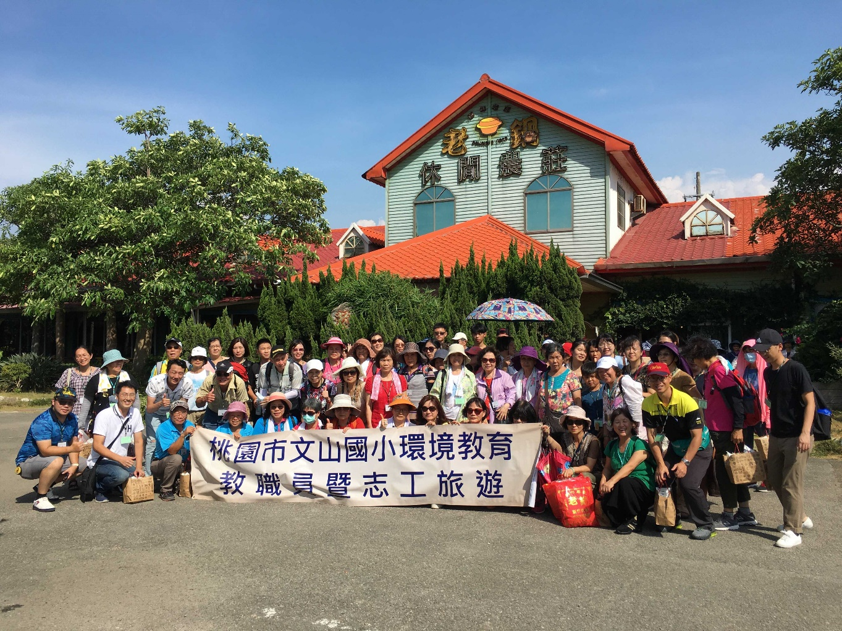
我們需要您的熱心參與，
共同協助關心學校事務
文山愛心志工團招募
文山志工團隊
交通
圖書
學輔
環保
庭園
其他
109.7.11志工文康活動-新竹市香山老鍋農莊

